Slide 1
Patrones de Diseño

Slide 2
Enunciado
A su equipo de trabajo le solicitan construir una interfaz que representa un cuadro de estadísticas para un centro de soporte técnico (KPI). En la pantalla se visualizan los tickets de trabajo separados por abiertos, nuevos en la ultima hora, y cerrados en la ultima hora.

Slide 3
Reglas
Roles:
Piloto: Encargado de hacer los modelos y la implementación, proponiendo ideas respecto al trabajo que se está desarrollando.
Copiloto: Ayudar al piloto sugiriendo ideas para el trabajo que se está desarrollando.
Asistente: Documentar las decisiones que se toman en el equipo de trabajo.

Slide 4
Reglas
Time box:
Cada 5 minutos se hará una rotación así: el piloto pasa a ser el asistente; el copiloto pasa a ser el piloto; y el asistente pasa a ser el copiloto.
Después de 3 rotaciones (15 minutos), se realiza una rotación de equipos. En dicha rotación, se da un espacio de 3 minutos para que un miembro del equipo saliente le explique el trabajo realizado al equipo entrante.

Slide 5
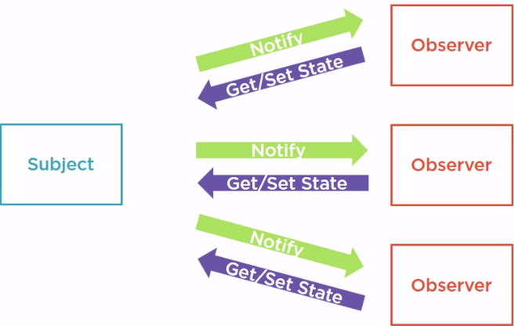
Patron de diseño Observer

Slide 6
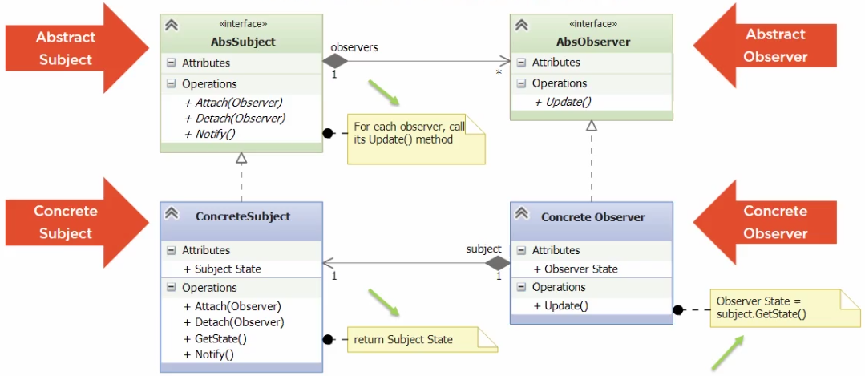
Patron de diseño Observer

